Slide 1

Tutorial GCP 2.0
Gerenciador de Concursos Públicos
UNIPAMPA
por: Alessandro Girardi
12/12/2008

Slide 2
Introdução
O GCP é um software para auxílio ao gerenciamento dos concursos públicos para docente da Unipampa;
Específico para os concursos regidos pela Instrução Normativa 06/2008;

Slide 3
Objetivos
Auxiliar a banca examinadora na elaboração dos documentos relativos aos concursos, como atas, planilhas, listas de presença, pareceres, etc.;
Uniformizar os procedimentos nos diversos concursos que estão acontecendo em paralelo na Unipampa;
Minimizar erros de digitação;
Agilizar os procedimentos para que não ocorram atrasos que possam comprometer a homologação do concurso no prazo estipulado;
Consolidar a Unipampa como uma universidade moderna, ágil e eficiente.

Slide 4
Documentos
Documentos que são gerados pelo software, baseados nos dados informados no sistema:
  Atas das diversas sessões do concurso
  Listas de presença nas sessões
  Planilhas de notas das provas
  Pareceres parciais e finais
Todos os documentos gerados são em formato RTF (Rich Text Format), que podem ser abertos e editados em qualquer editor de texto (Word, OpenOffice, etc).

Slide 5
Outras funcionalidades
Cálculo automático das notas da prova de títulos;
Cálculo automático das médias finais dos candidatos;
Controle dos documentos gerados

Slide 6
Instalação
Para instalar o GCP, basta baixar o arquivo de instalação e descompactar em um diretório escolhido.
Para executar o software, clique em “GCP 2.0.exe” no diretório onde foi descompactado.
Requisitos de sistema:
  Windows XP ou posterior
  Editor de texto com suporte a formato RTF 1.5 (Word 98 ou posterior ou OpenOffice)

Slide 7
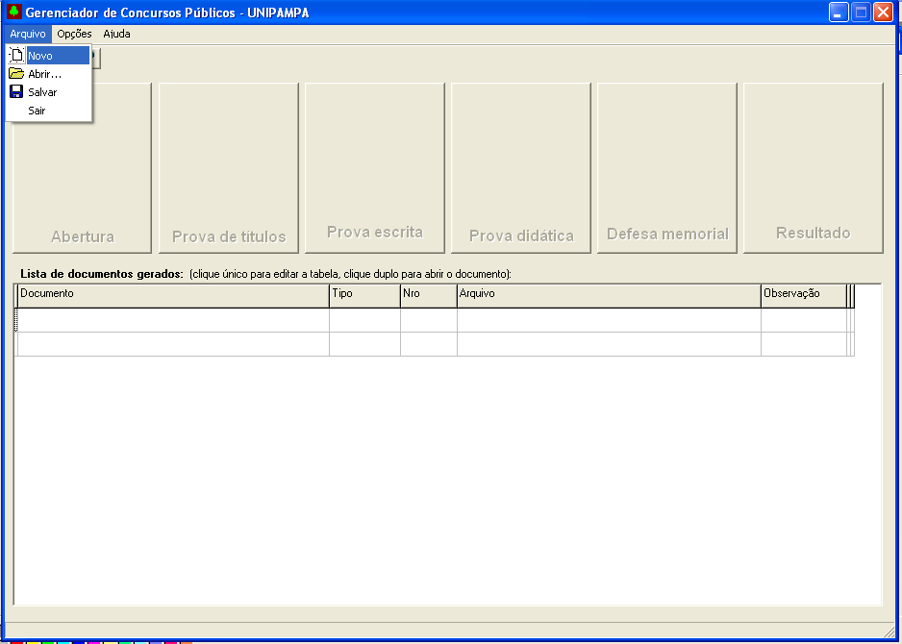
Criar um novo concurso
Na janela “Deseja criar um novo concurso?”, clique em “Sim”

Slide 8
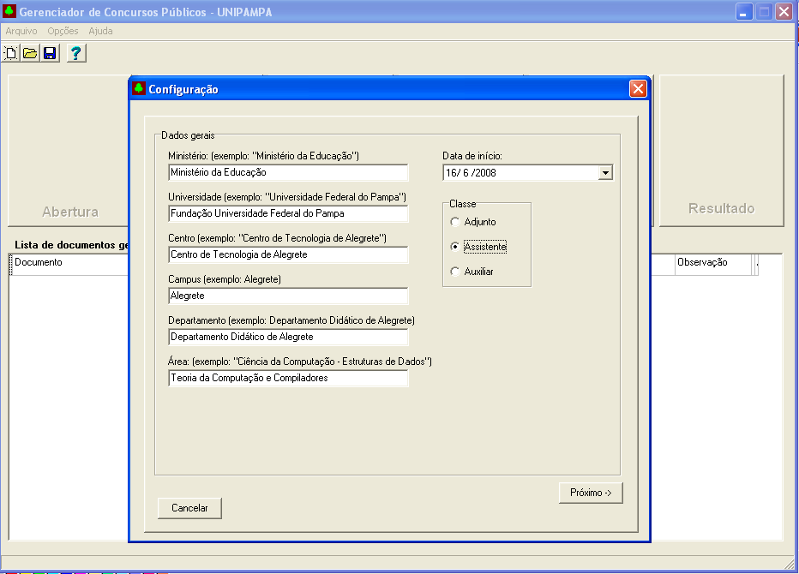
Configurações do concurso – parte 2
Preencha os dados iniciais do concurso exatamente como aparecem no edital, depois clique em “Próximo”.

Slide 9
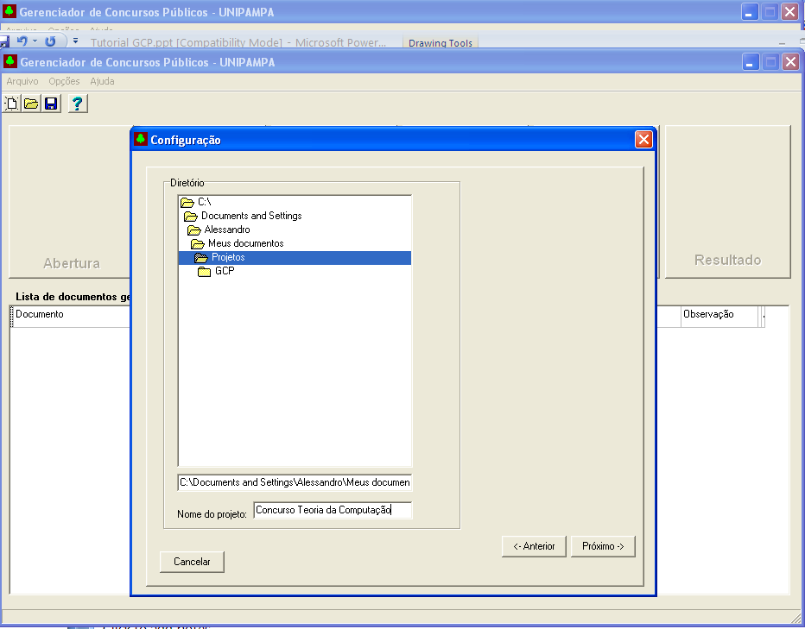
Configurações do concurso – parte 2
Escolha o diretório onde os dados digitados e os documentos gerados pelo software serão armazenados.
IMPORTANTE: na pasta selecionada ficarão gravados todos os documentos gerados pelo software, em formato RTF. Certifique-se de que a pasta selecionada não contém arquivos de outro concurso.

Slide 10
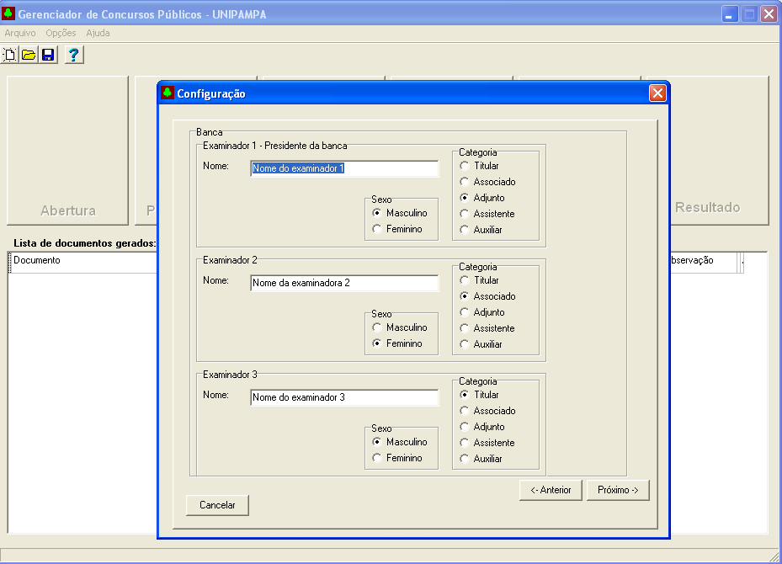
Configurações do concurso – parte 3
Entre com o nome, sexo e categoria dos examinadores (o primeiro deve ser o presidente da banca)

Slide 11
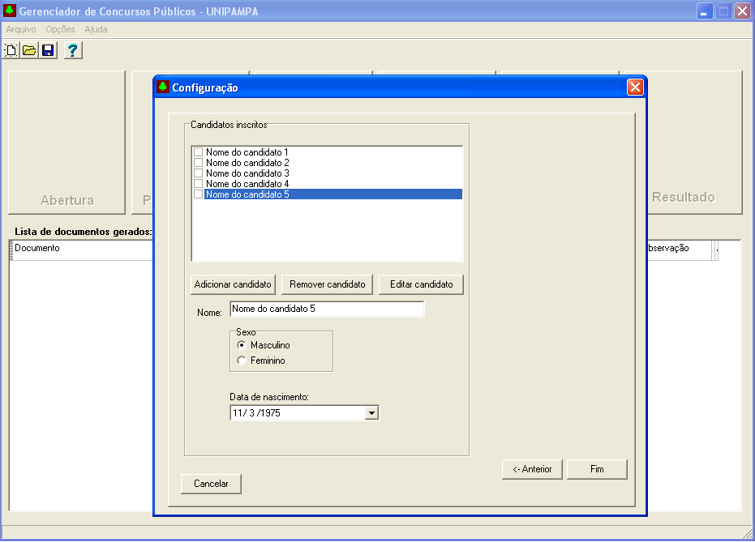
Configurações do concurso – parte 4
Entre com o nome, sexo e data de nascimento dos candidatos ao concurso (todos os homologados)
OBS: a data de nascimento dos candidatos é utilizada somente como último critério de desempate em caso de igualdade na nota final do concurso. Caso esta informação não esteja disponível, considere uma avaliação manual em caso de empate.

Slide 12
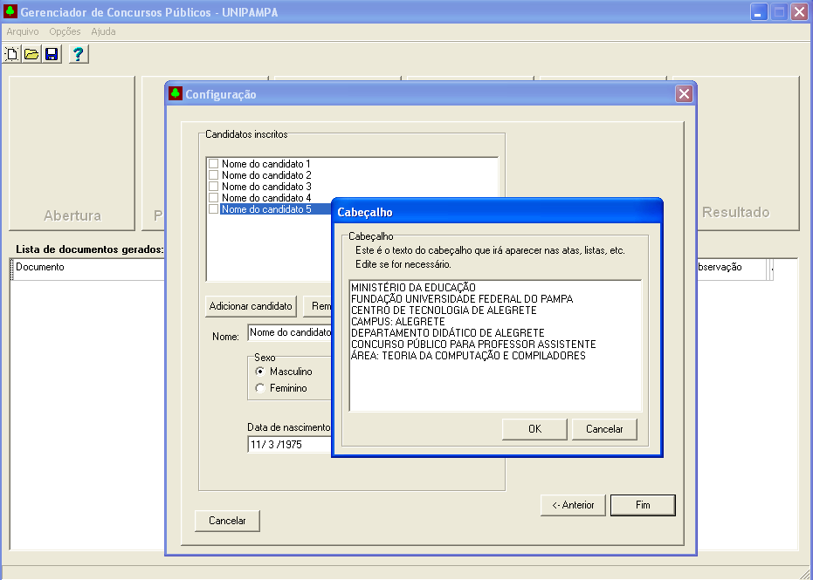
Configurações do concurso – cabeçalho
Baseados nas informações digitadas anteriormente, é gerado o cabeçalho dos documentos do concurso. Você pode editar o texto do cabeçalho nesta janela, se desejar. Clique em OK para continuar.

Slide 13
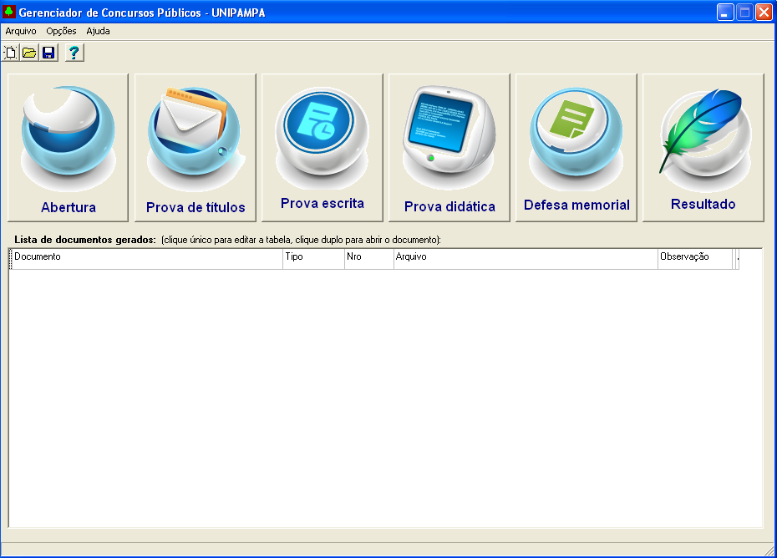
Janela principal
Botões de acesso às etapas do concurso
Esta é a janela principal do GCP.
Menu principal
Tabela de controle dos documento gerados.

Slide 14
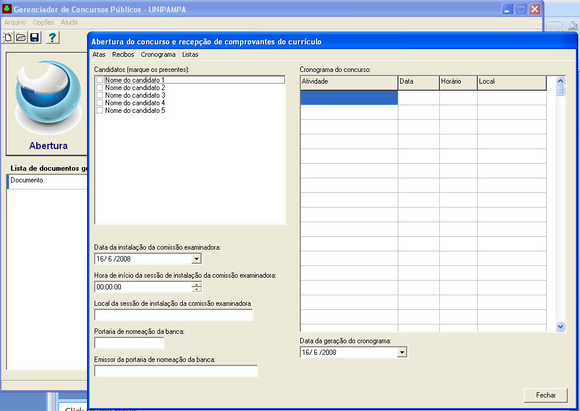
Abertura
Para abrir a edição da sessão de abertura do concurso, clique no botão “Abertura”

Slide 15
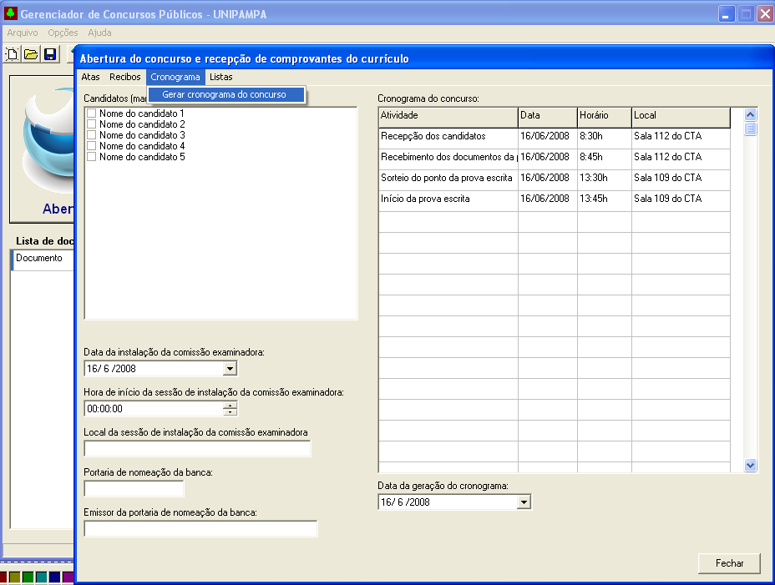
Abertura – Cronograma do concurso
O cronograma do concurso pode ser editado nesta janela. É importante fornecê-lo aos candidatos na sessão de abertura do concurso. Você pode criar o cronograma geral ou parcial do concurso.
2) Clique em “Gerar cronograma do concurso”
1) Digite as atividades do cronograma nesta tabela.

Slide 16
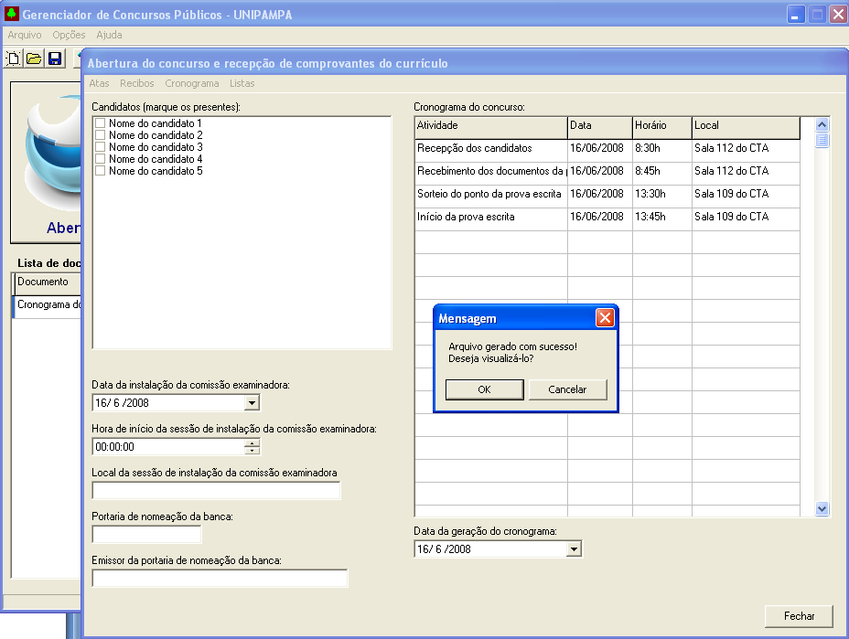
Abertura – Cronograma do concurso
O arquivo em formato rtf com o cronograma do concurso foi gerado. Clique em OK para abri-lo no editor de texto.

Slide 17
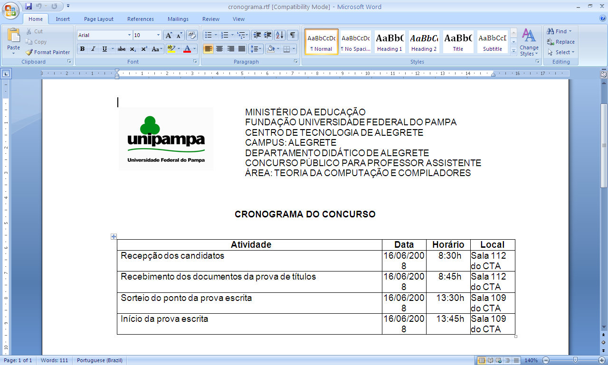
Abertura – Cronograma do concurso
O arquivo em formato rtf irá abrir em seu editor de texto padrão (o que estiver associado à extensão rtf). Aqui, você pode editar o cronograma e ajustar a formatação ou algo que não ficou de acordo com o esperado
IMPORTANTE 1: Após a verificar se o texto está de acordo com o esperado e realizar possíveis modificações, realize a impressão deste documento pelo próprio editor de texto.
IMPORTANTE 2: Após imprimir, salve o documento e feche o editor de texto para voltar ao GCP.

Slide 18
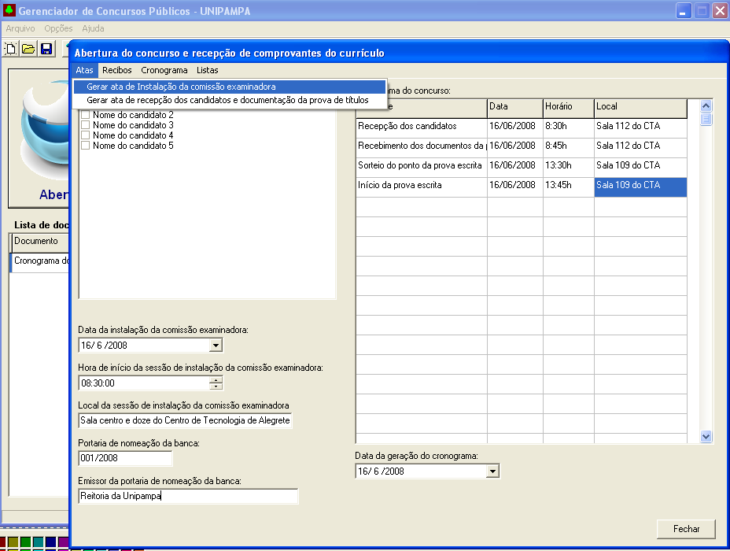
Abertura – Geração da ata de instalação da comissão examinadora
De volta à janela de abertura, digite as informações nas caixas de texto indicadas pela seta 1 e, após, clique em “Gerar ata de instalação da comissão examinadora” (seta 2).
2
1

Slide 19
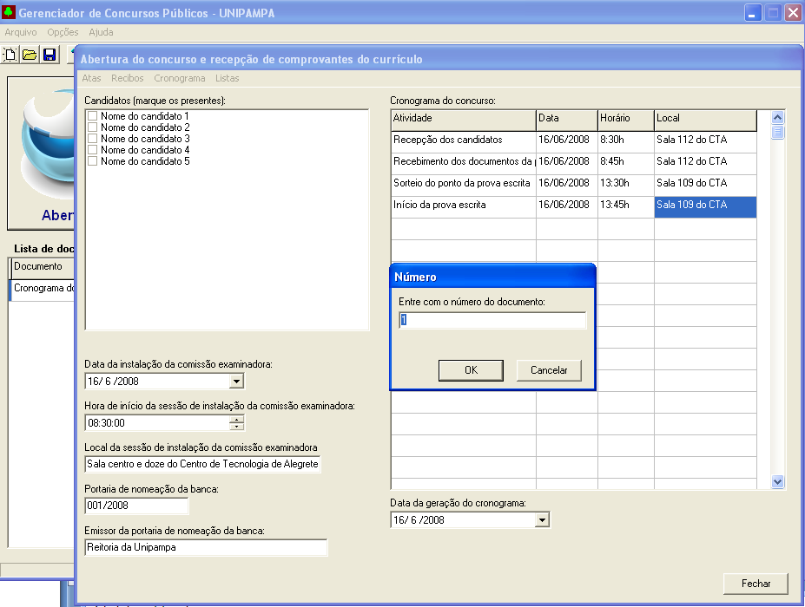
Abertura – Geração da ata de instalação da comissão examinadora
As atas são numeradas na seqüência em que são geradas. Informe o número desta ata e clique em “OK”.

Slide 20
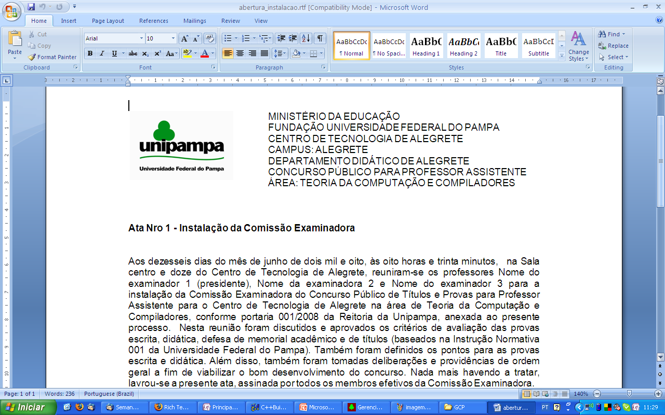
Abertura – Geração da ata de instalação da comissão examinadora
O GCP gerará uma ata em formato RTF, baseada nas informações digitadas anteriormente. Esta ata será aberta no seu editor de texto padrão. Leia com atenção o seu conteúdo e faça as modificações que julgar necessárias. A seguir, imprima o documento. Feche o editor para voltar ao GCP.

Slide 21
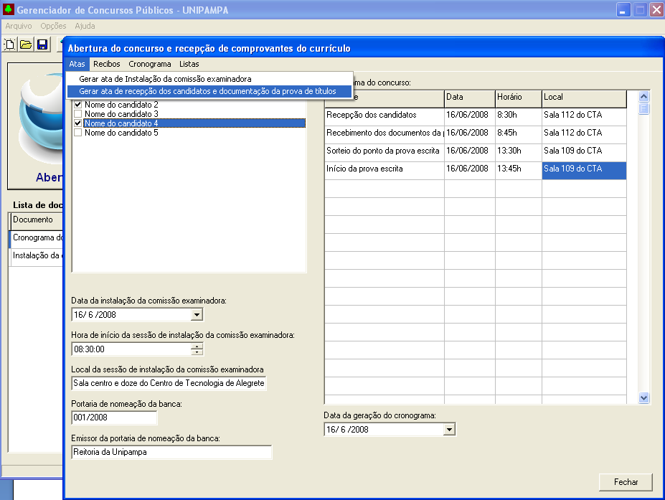
Abertura – ata de recepção dos candidatos
Para gerar esta ata, primeiro marque os candidatos que compareceram (seta 1) e depois clique em (“Gerar ata de recepção dos candidatos e documentação da prova de títulos”). O documento irá abrir no editor de texto.
2
1
Clique em “Fechar” para retornar à janela principal.

Slide 22
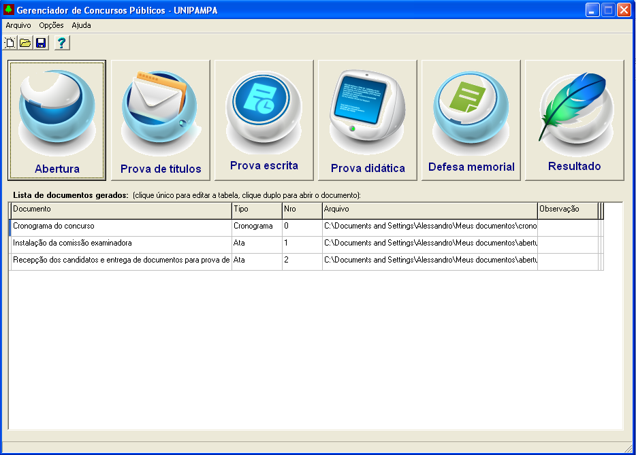
Relação de documentos gerados
Na janela principal ficam listados todos os documentos já gerados.
Clique no botão “Salvar” para salvar os dados digitados na tela. Obs.: os documentos gerados são salvos automaticamente e ficam armazenados no diretório selecionado na configuração do concurso.

Slide 23
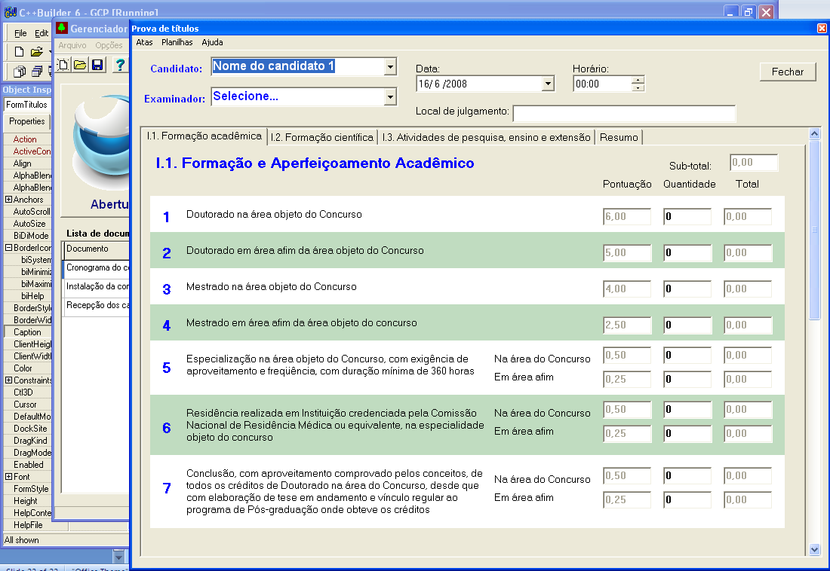
Prova de títulos
Para a prova de títulos, primeiro selecione o nome do candidato (seta 1) e informe as quantidades de cada item da planilha (seta 2). Os totais parciais são calculados automaticamente.
1
2
OBSERVAÇÃO: O GCP considera que a nota da prova de títulos é a mesma para todos os examinadores. Assim, não é necessário selecionar o examinador no momento de inserir as quantidades de cada item.

Slide 24
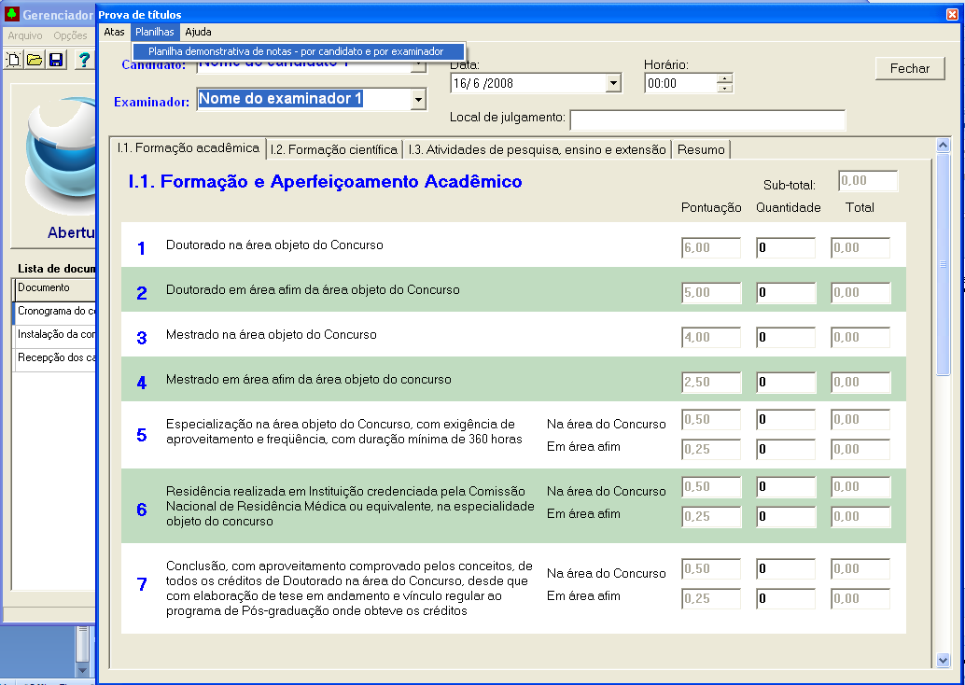
Prova de títulos
Após digitar as quantidades dos títulos de todos os candidatos, gere as planilhas de notas. Selecione o nome do candidato, o nome do examinador e clique em “Planilha demonstrativa de notas por candidato e por examinador”. Repita o procedimento para cada candidato e cada examinador.
2
1

Slide 25
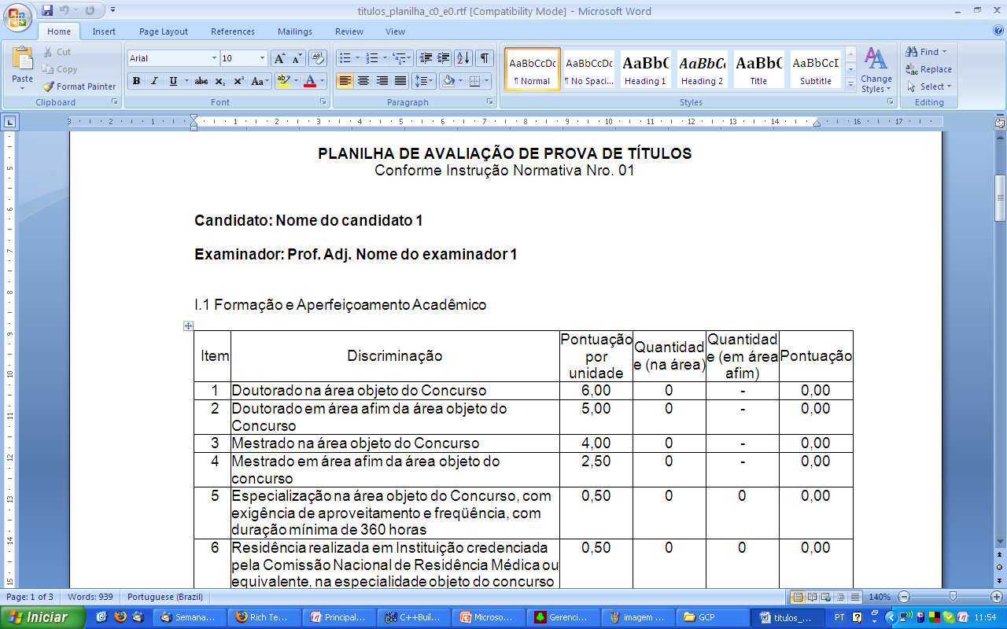
Prova de títulos
Confira as informações no editor de texto, imprima e assine cada planilha. Recomenda-se guardar as planilhas em envelopes individuais, que serão abertos na sessão de divulgação do resultado.

Slide 26
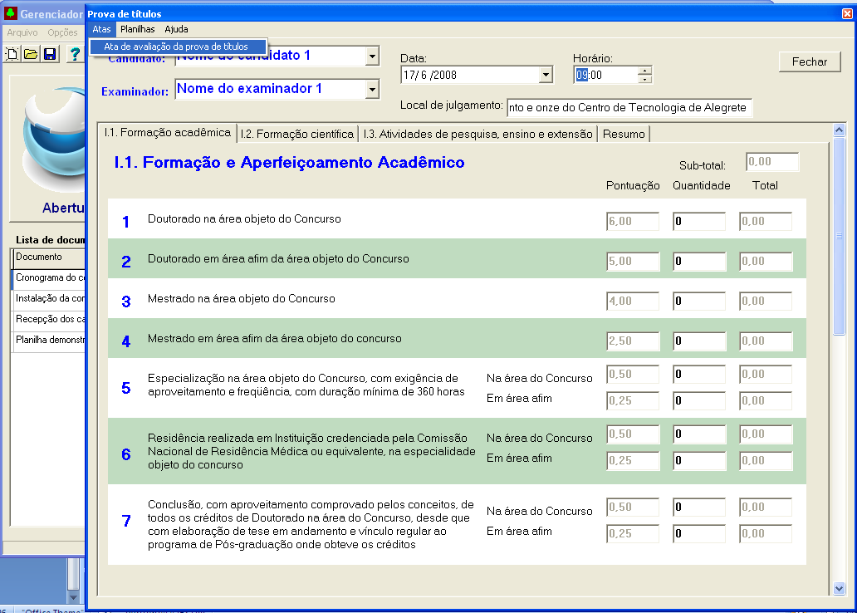
Prova de títulos - atas
Para gerar a ata de avaliação da prova de títulos, preencha as informações solicitadas na tela (seta 1) e clique em “Ata de avaliação da prova de títulos” (seta 2)
2
1

Slide 27
Prova de títulos - nota
Importante: na versão 2.0 do GCP o cálculo da nota final de cada candidato na prova de títulos segue a Instrução Normativa 06/2008. Verifique as instruções de ajuda diretamente no software.

Slide 28
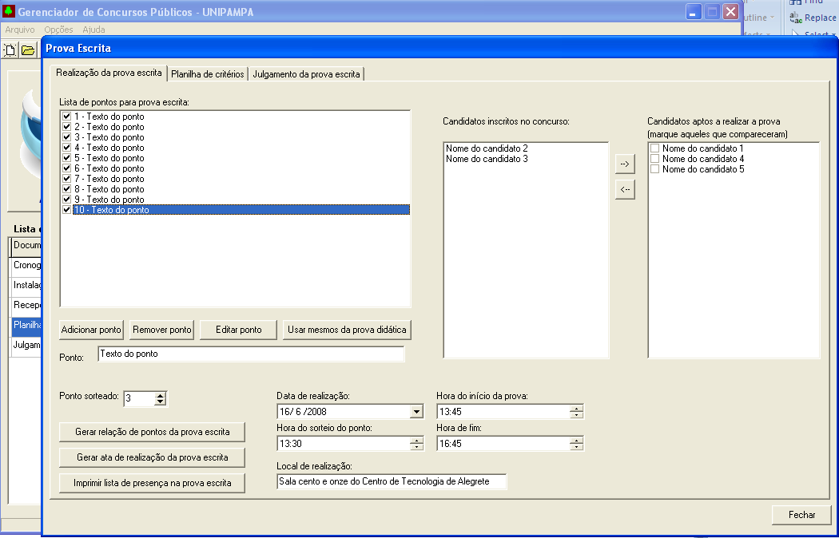
Prova escrita
Abra a tela da prova escrita, na aba “Realização da prova escrita”.
1) Informe os candidatos aptos a realizar esta prova.
3) Preencha as informações adicionais
2) Entre com os pontos a serem sorteados
4) Informe o número do ponto que foi sorteado.

Slide 29
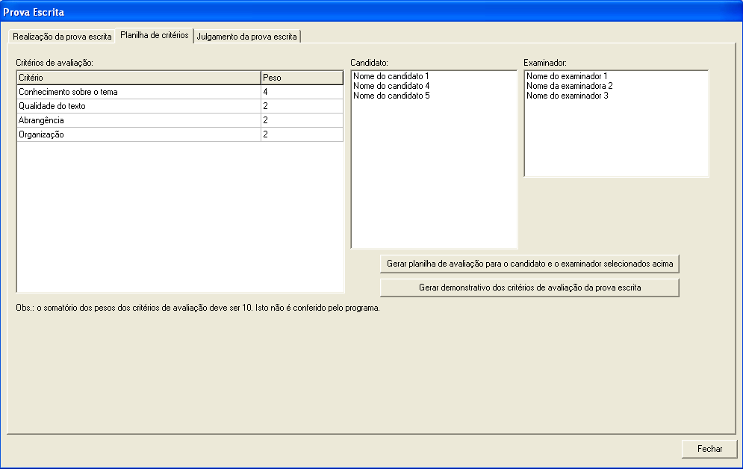
Prova escrita - critérios
Na aba “Planilha de critérios”, determine os critérios de avaliação da prova escrita.
1) Entre com os critérios e seus pesos. Dica: após digitar o primeiro critério, aperte a tecla “seta para baixo” para inserir um novo critério. Para inserir uma linha acima, aperte a tecla “Insert”
2) Clique aqui para gerar os documentos. Gere uma planilha para cada candidato e cada examinador. As notas dos examinadores são colocadas a mão nas planilhas, as quais serão divulgadas na sessão de divulgação do resultado.

Slide 30
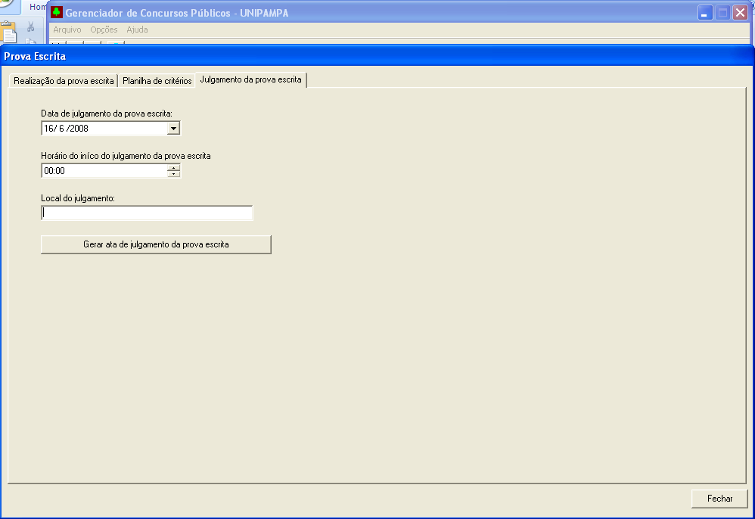
Prova escrita - julgamento
Na aba “Julgamento da prova escrita”, preencha os campos e gere a ata correspondente..

Slide 31
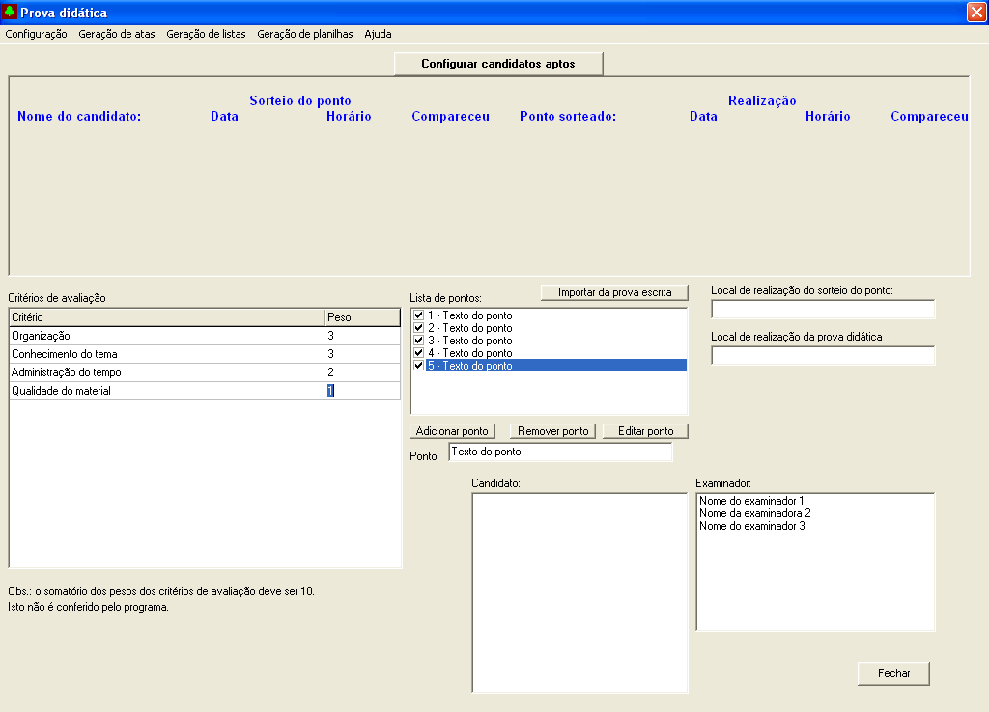
Prova didática
Aberta a tela da prova didática, configure os critérios de avaliação (seta 1) e o texto dos pontos para sorteio (seta 2) . A seguir, clique em “Configurar candidatos aptos” (seta 3).
3
2
1

Slide 32
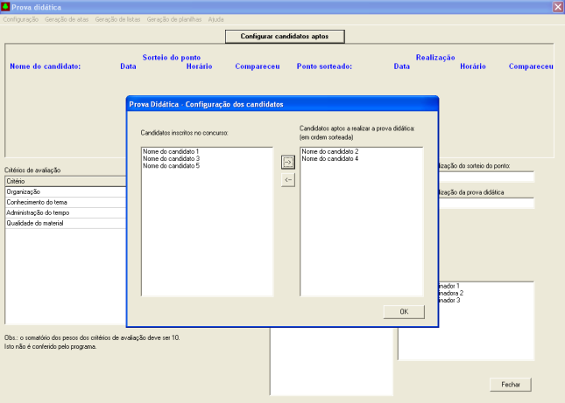
Prova didática – configuração dos candiadtos aptos
Na janela que abrir, selecione os candidatos que estão aptos à realização desta prova.

Slide 33
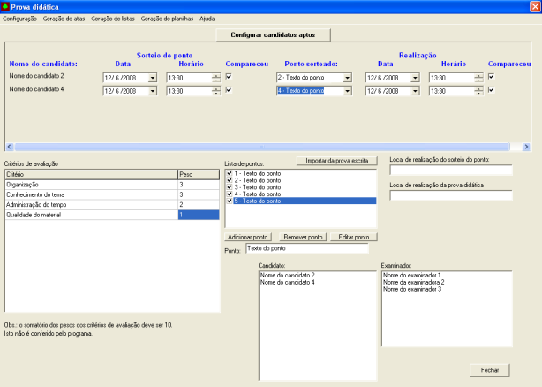
Prova didática – configuração dos candidatos aptos
A listagem de candidatos aptos aparecerá na caixa superior da janela. Para candidato, determine as datas e horários do sorteio e da realização da prova didática, além do ponto sorteado. Após, os documentos podem ser gerados, acessando-os pelo menu.

Slide 34
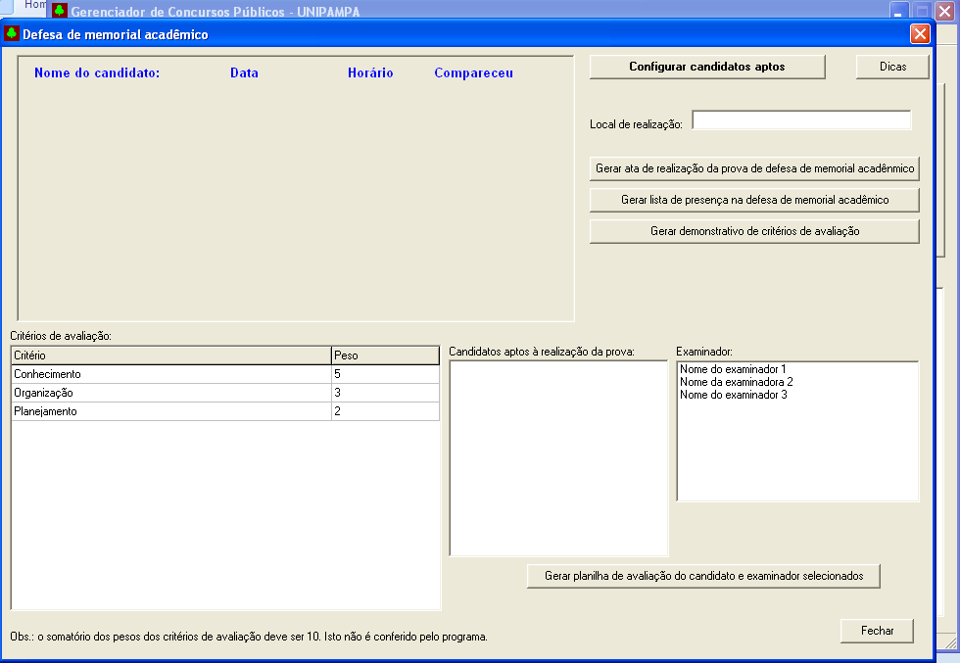
Prova de defesa de memorial
Na janela de defesa de memorial acadêmico, determine os critérios de avaliação no local indicado pela seta.
Entre com os critérios e seus pesos. Dica: após digitar o primeiro critério, aperte a tecla “seta para baixo” para inserir um novo critério. Para inserir uma linha acima, aperte a tecla “Insert”

Slide 35
Prova de defesa de memorial
Na janela de defesa de memorial acadêmico, determine os critérios de avaliação no local indicado pela seta 1. Após, configura os candidatos aptos clicando em “Configurar candidatos aptos” (seta 2).
Entre com os critérios e seus pesos. Dica: após digitar o primeiro critério, aperte a tecla “seta para baixo” para inserir um novo critério. Para inserir uma linha acima, aperte a tecla “Insert”
2
1

Slide 36
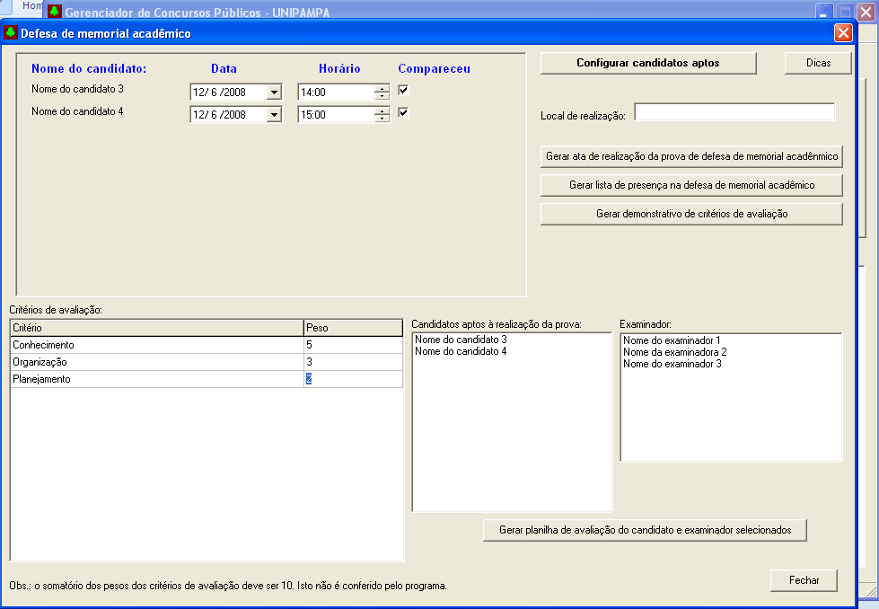
Prova de defesa de memorial - candidatos
Após, entre com a data e o horário marcados para a defesa de memorial de cada candidato (seta 1). Gere uma planilha de avaliação para cada candidato, por examinador (seta 2). Esta planilha deve ser preenchida a mão, colocada em um envelope, e aberta somente na sessão de readivulgação do resultado. A seguir, gere os demais documentos (seta 3).
1
3
2

Slide 37
Divulgação dos resultados
Pode ser necessário divulgar resultados parciais do concurso, para aquelas provas que são eliminatórias
  Resultado da prova escrita
  Resultado da prova didática
Recomenda-se que a sessão de divulgação dos resultados seja pública, com os dados sendo digitados em uma planilha através de um projetor multimídia, para que todos visualizem.
O GCP possui uma planilha própria para a divulgação dos resultados, a qual pode ser utiizada para a projeção multimídia, pois calcula as médias finais automaticamente, inclusive indicando se determinado candidato foi eliminado ou não.

Slide 38
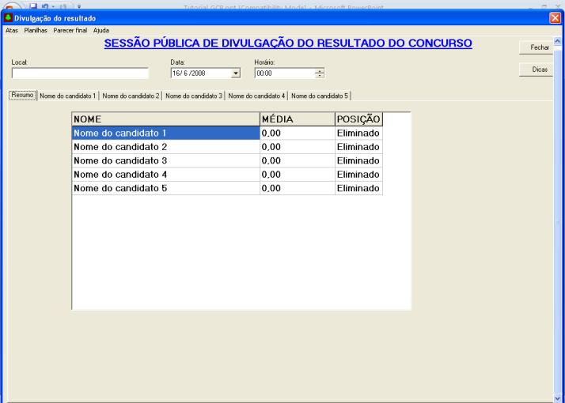
Divulgação dos resultados – prova escrita
Abra a janela de divulgação dos resultados. Preencha as informações solicitadas na tela (seta 1). Nas abas, selecione o candidato para o qual será digitada a nota.
1
2

Slide 39
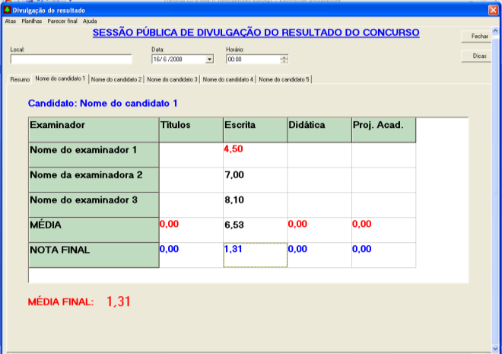
Divulgação dos resultados – prova escrita
Digite a nota de acordo com o examinador, nos locais estabelecidos. Utilize duas casas decimais (obs.: o separador decimal é a vírgula). Se a nota for menor que 7, aparecerá em vermelho. Repita o mesmo procedimento para todos os candiatos.

Slide 40
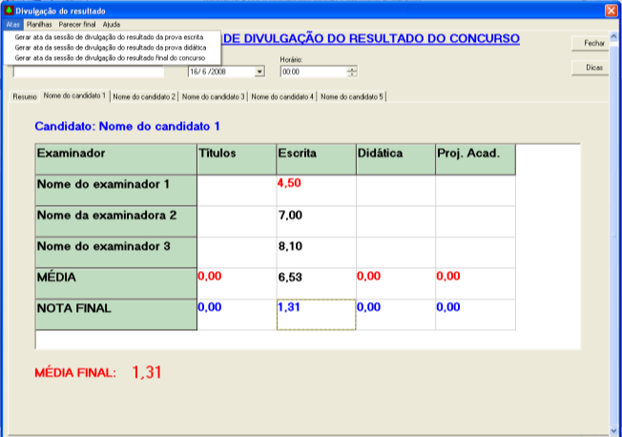
Divulgação dos resultados – prova escrita
Gere a ata de divulgação do resultado da prova escrita. Os candidatos aprovados aparecerão automaticamente nesta ata. Para gerar planilhas, clique no menu “Planilhas”.

Slide 41
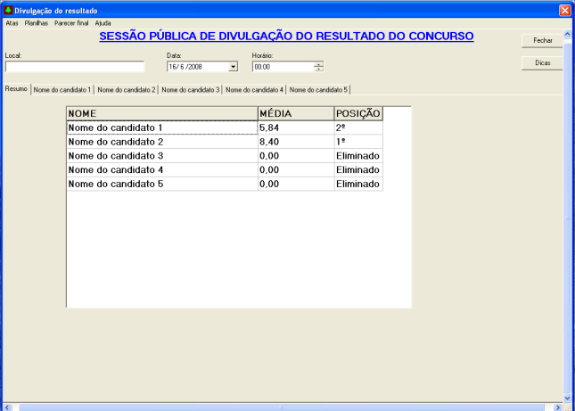
Divulgação dos resultados – prova didática
Para a sessão de divulgação da nota da nota final do concurso, consideere os mesmos procedimentos. Na aba “resumo” aparecem os candidatos aprovados e as suas respectivas colocações.

Slide 42
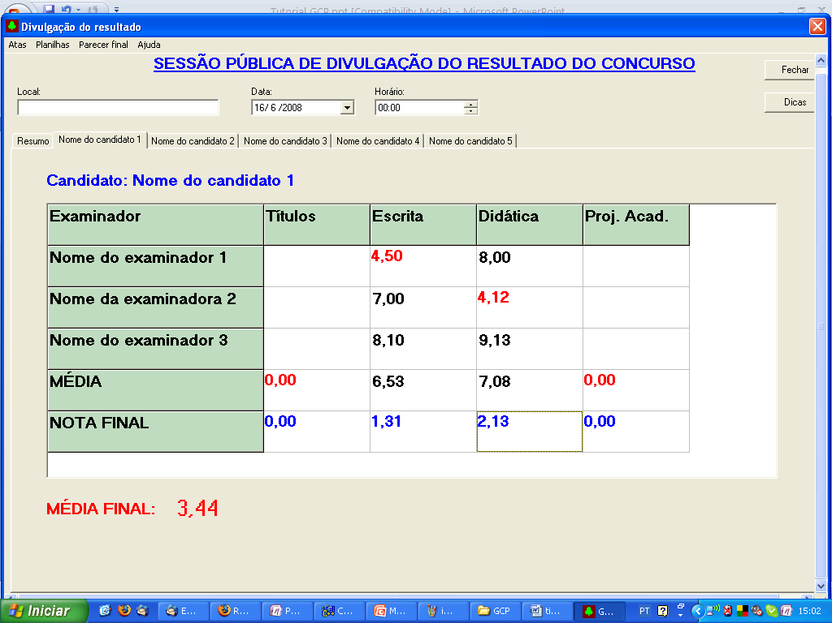
Divulgação dos resultados – final
Para a sessão de divulgação da nota da prova didática, use o mesmo procedimento da divulgação da nota da prova escrita.

Slide 43
Considerações finais
É importante salientar que os textos das atas são apenas modelos, a Comissão Examinadora deve inserir os casos específicos de cada concurso;
O roteiro do GCP também é apenas proposta, cabe à Comissão Examinadora definir o roteiro de cada concurso, seguindo as normas.
Dúvidas, críticas e sugestões:
  alessandro.girardi@unipampa.edu.br
  (55) 3426-1052

